Slide 1
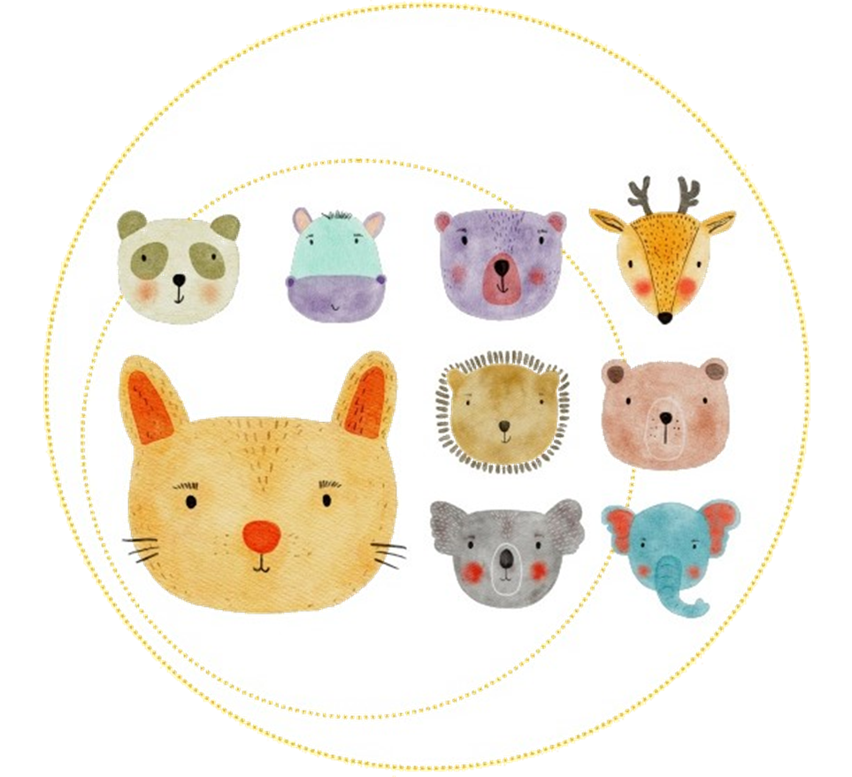

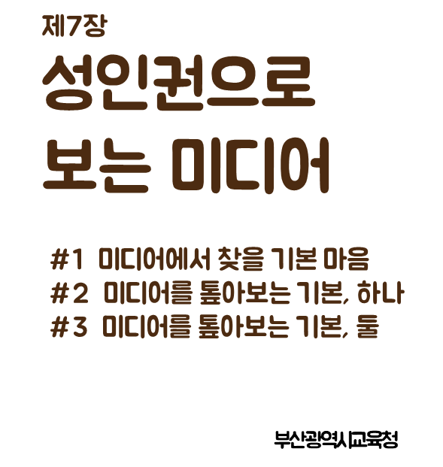

Slide 2

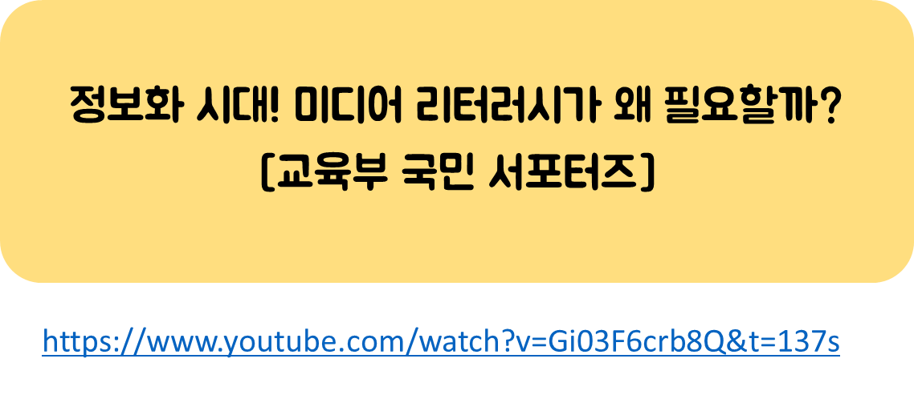
Notes:
참고용

Slide 3
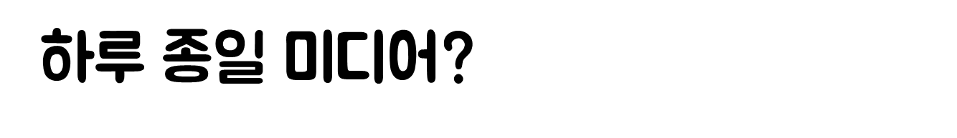
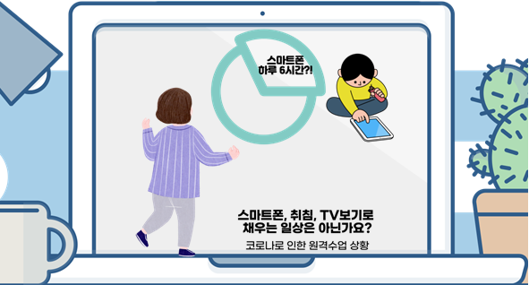
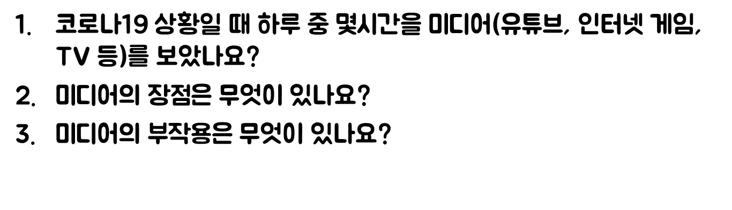
Notes:
참고용
[Q&A] 코로나 시대 미디어 사용법 3 | 하루종일 미디어만 보는 아이! 어떻게 해야할까요? [오은영의 버킷리스트X olleh tv 키즈랜드]
https://www.youtube.com/watch?v=dwVCl0110Og
(유의점) 미디어와 함께하는 삶 속에서 바르게 사용해야 함을 인지시키기 위한 설계의 동기유발임

Slide 4

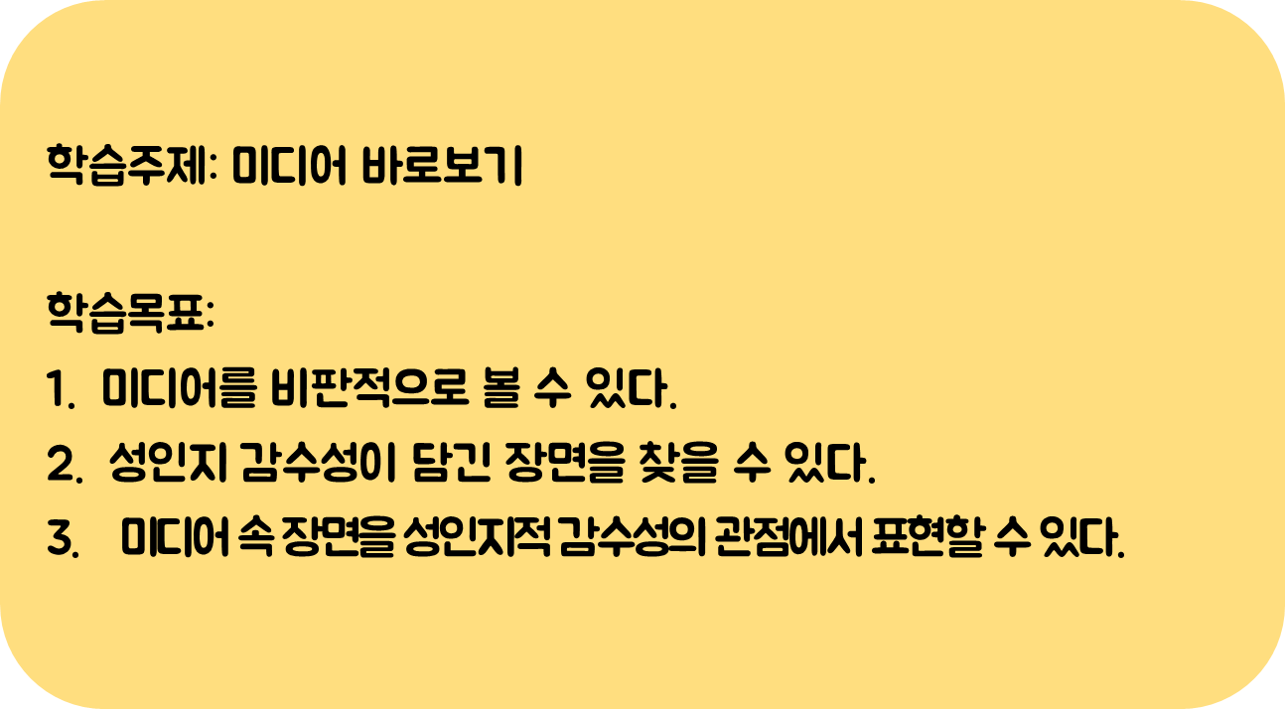

Slide 5

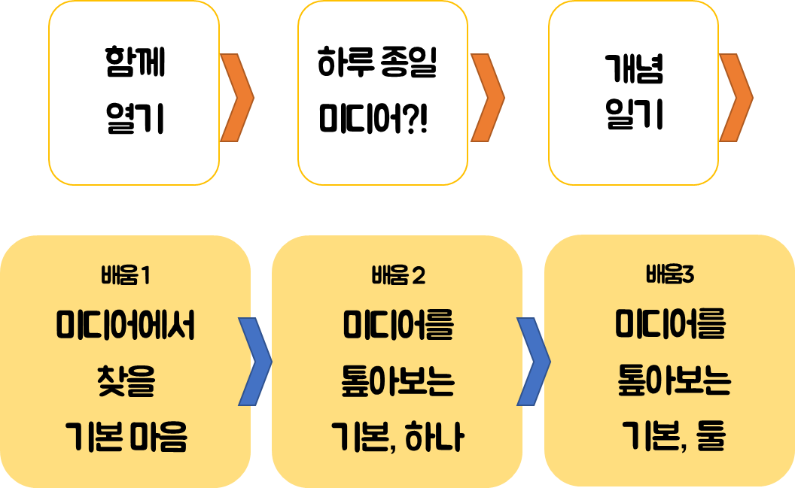

Slide 6


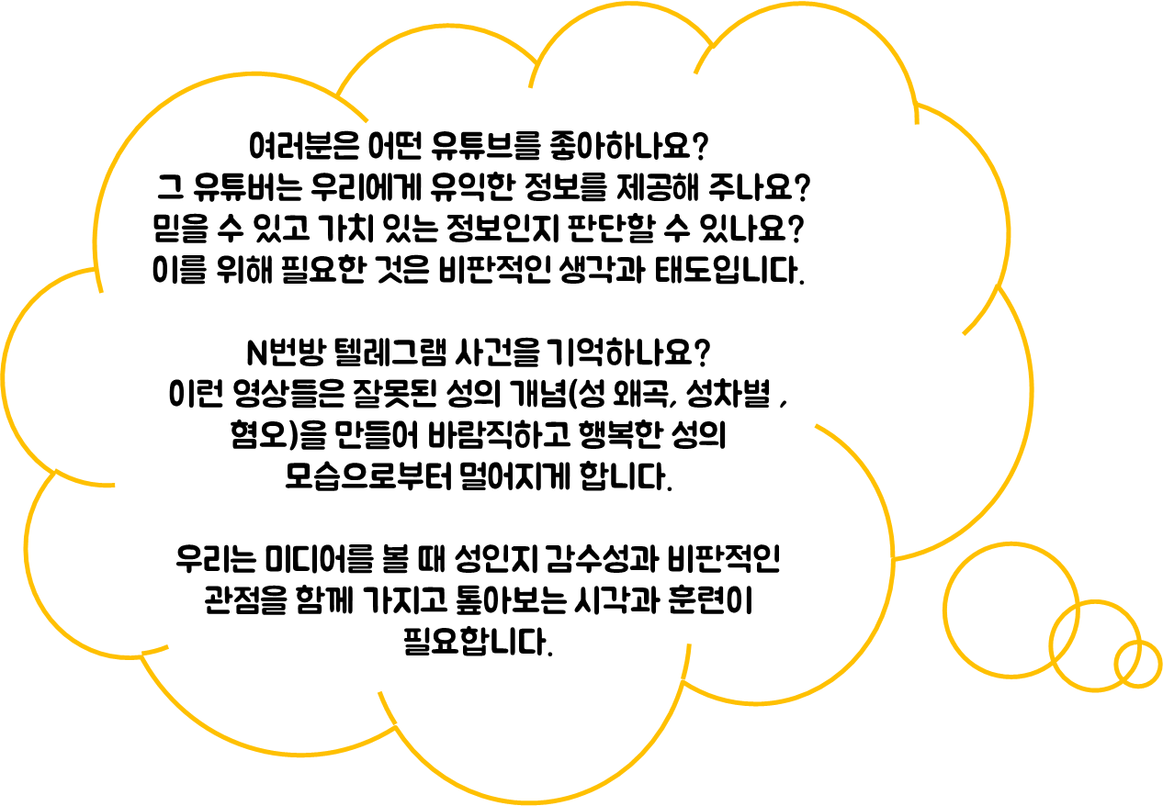


Slide 7

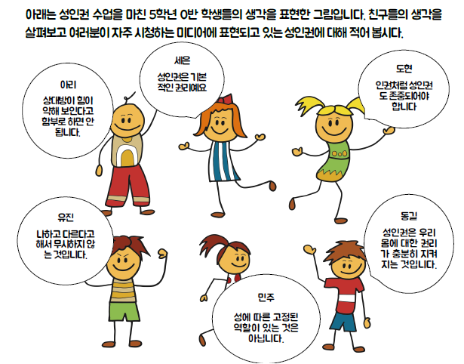
Notes:
[유의점]
일상생활 속에서 성인권이 필요하듯 성인권의 가치(인권, 존중, 평등, 성적자기결정권 등)가 미디어에서도 필요함을 스스로 인식할 수 있도록 유도하기

Slide 8

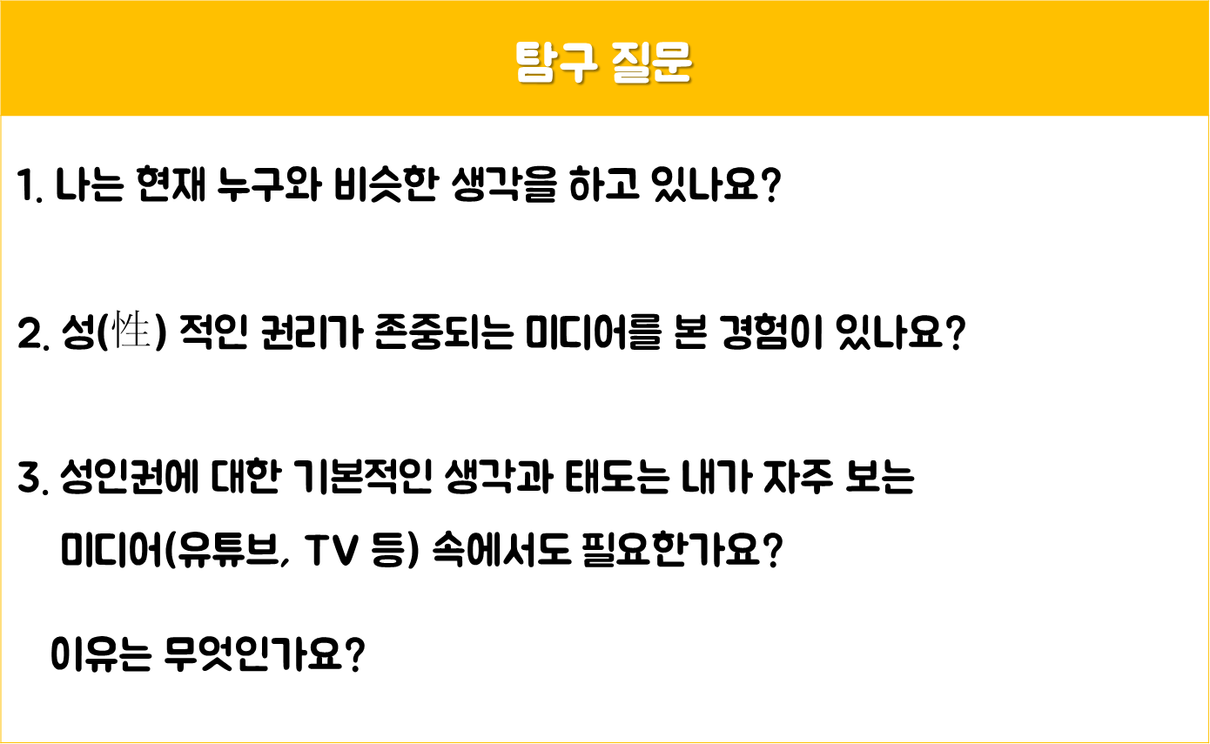
Notes:
[유의점]
일상생활 속에서 성인권이 필요하듯 성인권의 가치(인권, 존중, 평등, 성적자기결정권 등)가 미디어에서도 필요함을 스스로 인식할 수 있도록 유도하기

Slide 9

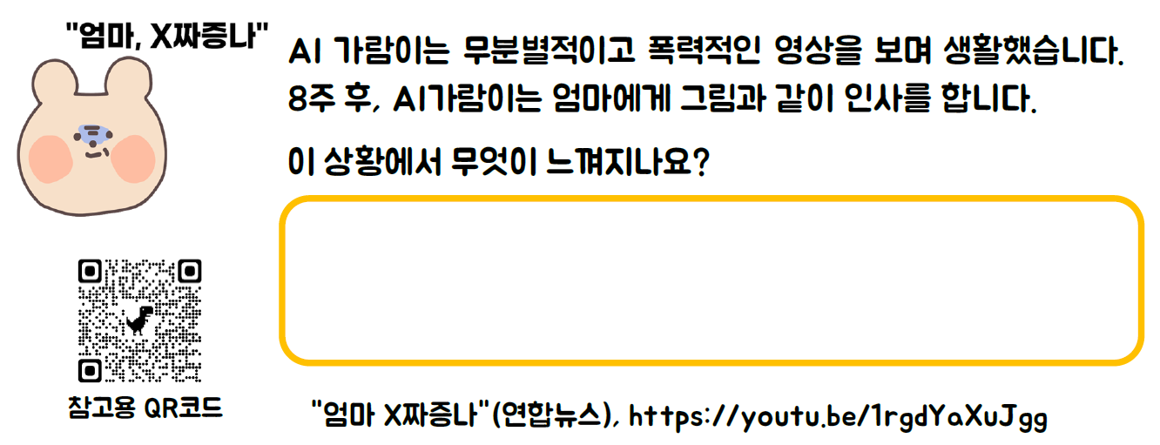
Notes:
[유의점]
미디어를 무분별적으로 신청할 경우의 부작용을 정확하게 인식시키기
미디어를 톺아보는 기본적인 태도 중 하나, 비판적 시각으로 보기와 연결하기

Slide 10
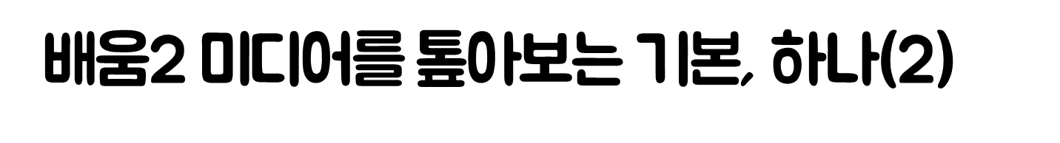
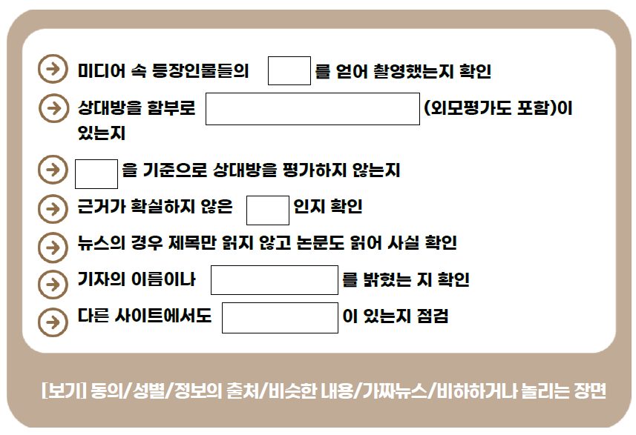

Slide 11

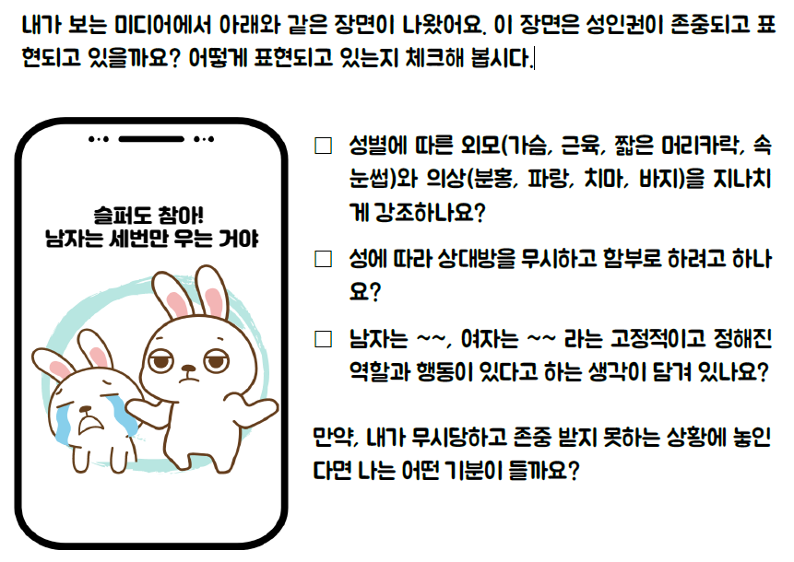
Notes:
[유의점]
미디어에서 성인권이 존중되지 않는 장면의 특징들을 체크되는 문장임을 인식시키기
미디어를 톺아보는 기본적인 태도 중 하나, 성인지 감수성으로 살펴보기와 연결하기

Slide 12
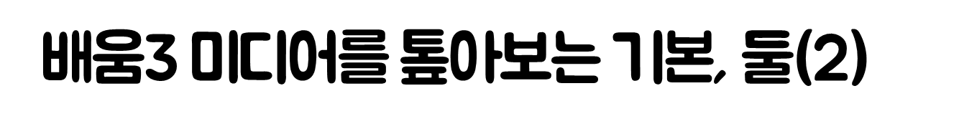
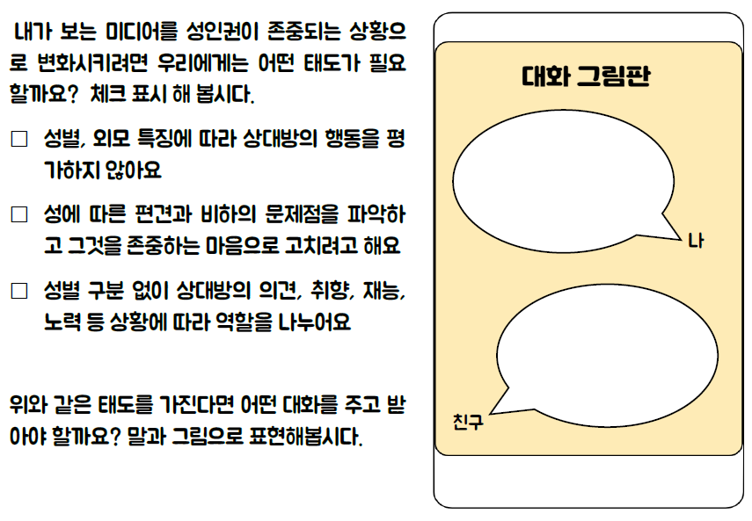

Slide 13
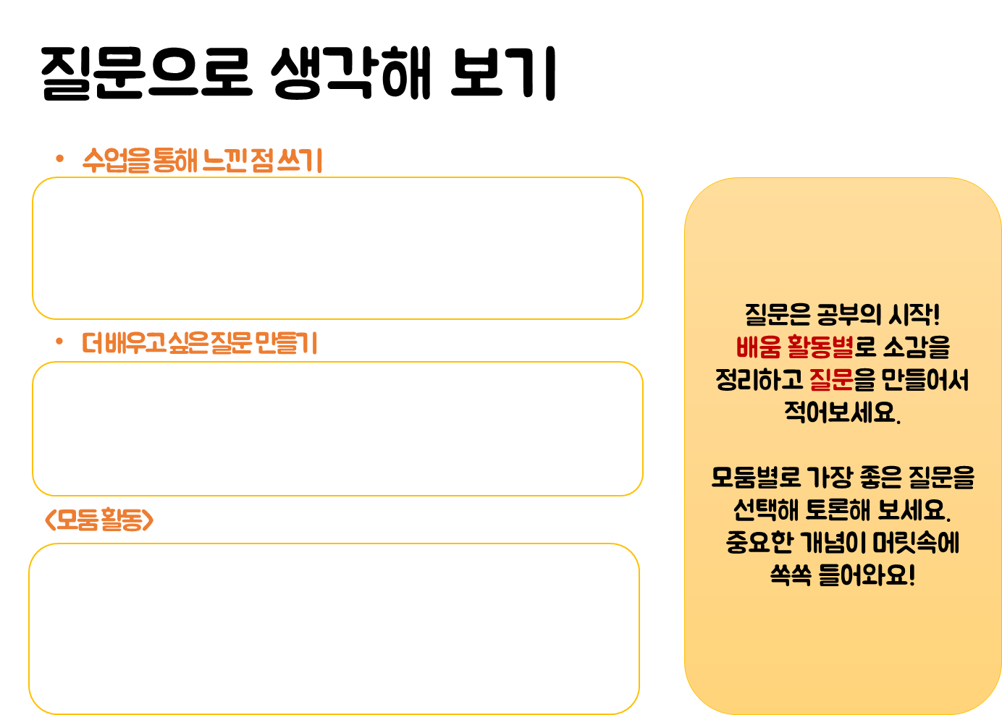

Slide 14
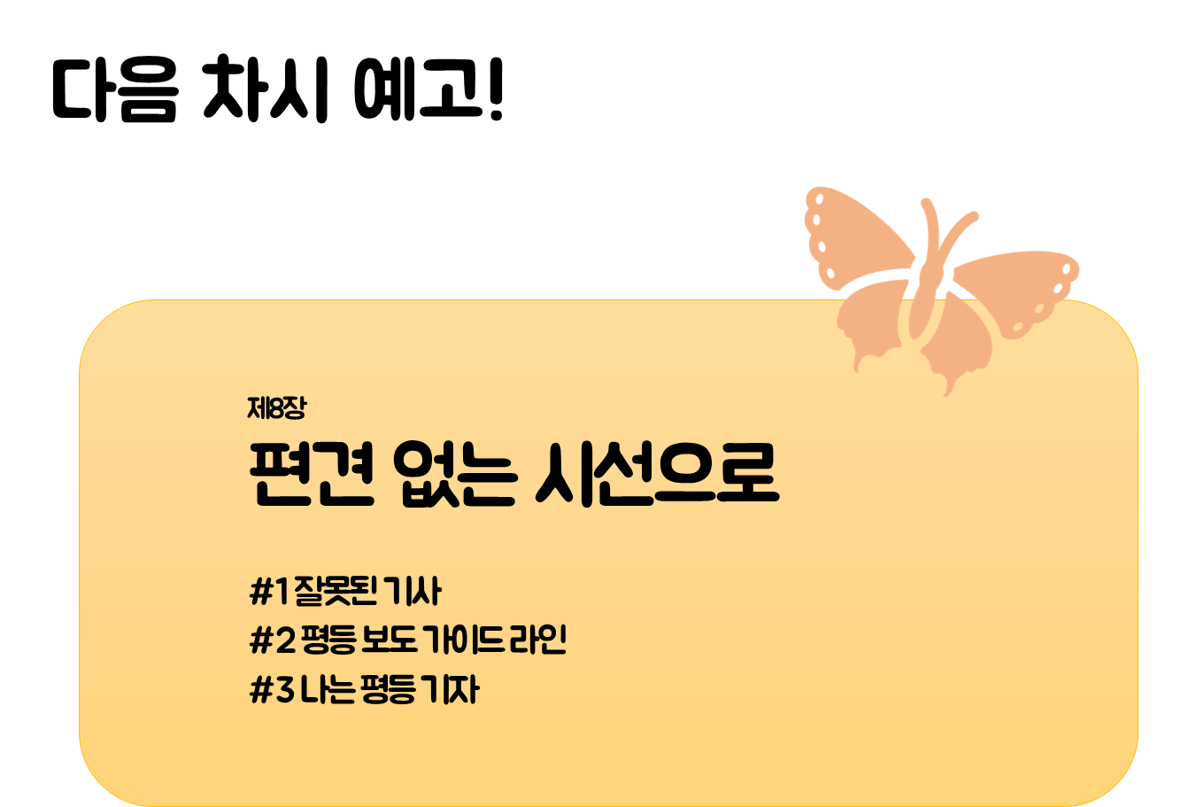

Slide 15


